Slide 1
Закон Божији
За породицу и школу
Са многим илустрацијама
Саставио:
Протоиереј Серафим Слободској
СТК «Светочъ»

Slide 2
Храм
и његово устројство

Slide 3
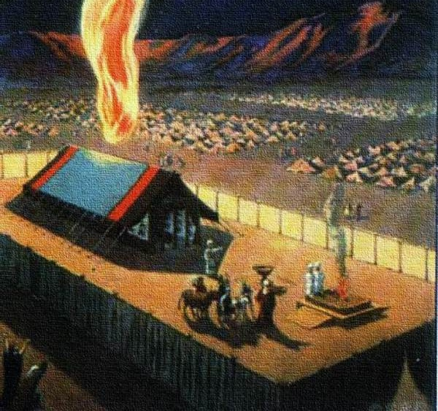
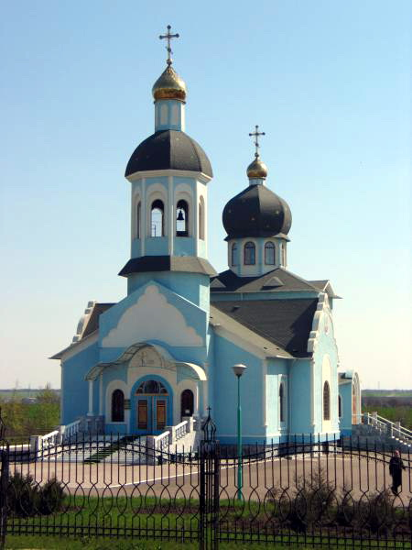
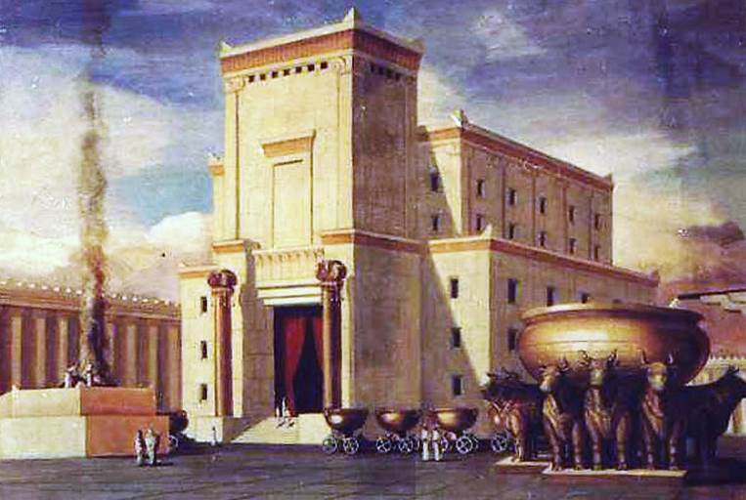
Сам Господ је дао људима, у Старом завјету, преко пророка Мојсија упутства како да се гради храм за богослужење.
Скинија
Новозавјетни православни храм устројен је по обрасцу старозавјетног.
Храм Соломонов

Slide 4
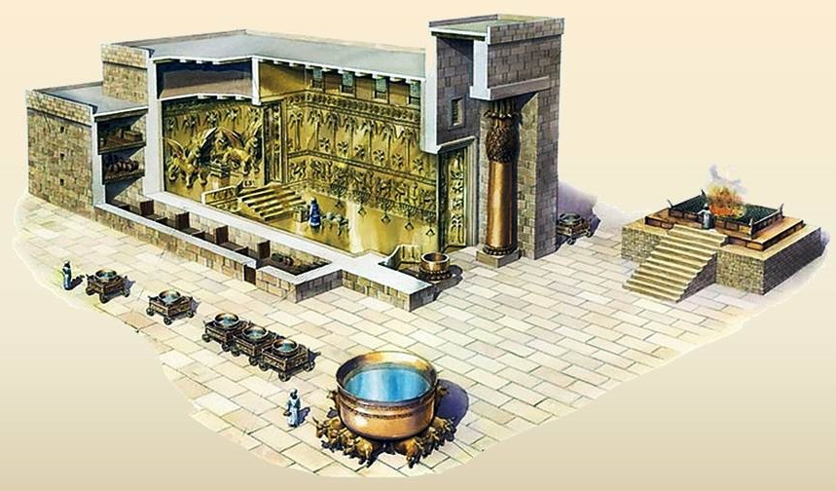
Старозавјетни храм је био подијељен на три дијела:
Светињи над светињама
Светиња
Придворје
И православни хришћански храм се дијели на три дијела:
Олтар
Лађа или брод цркве
Припрата

Slide 5
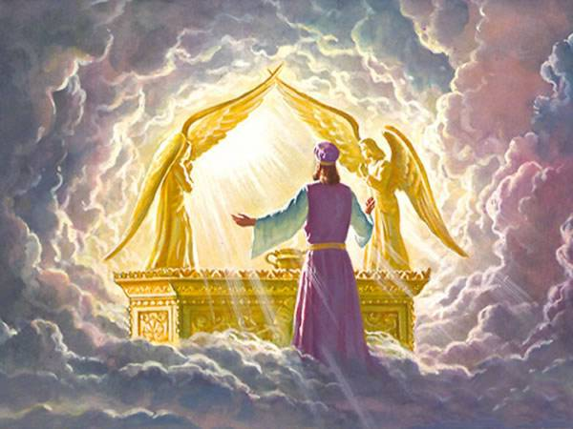
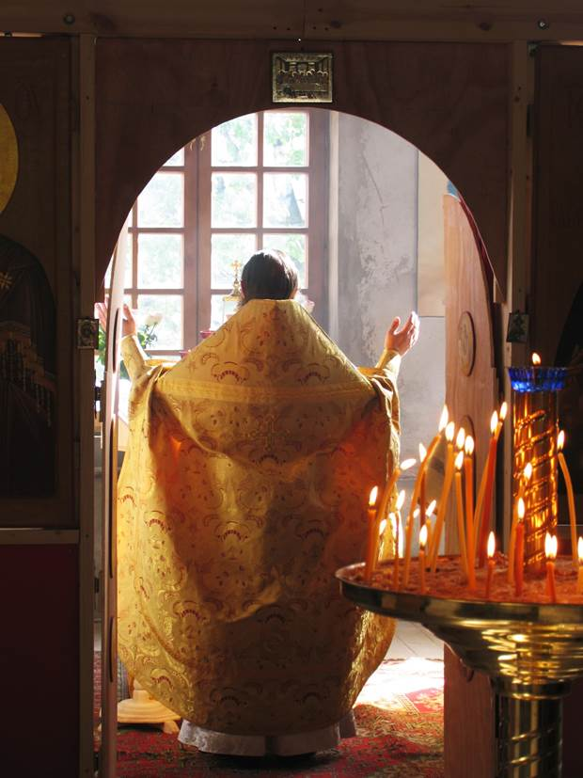
Светиња светих
олтар
Како је Светиња на светињама тада означавала,
тако и сада
Олтар означава – Царство Небеско.
Notes:
http://www.svt-innokentiy.ru/images/mohsi10.JPG

Slide 6
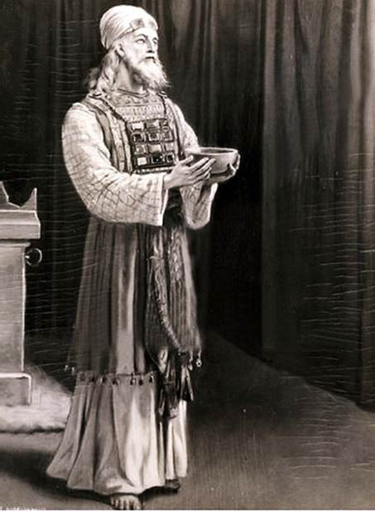
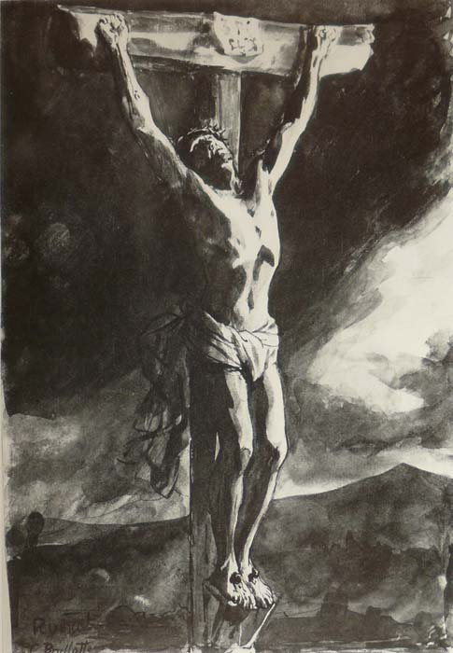
Првосвештеник је био прообраз Христа
Царство Небеско затворено
Пад у гријех
Крвна очиститељна жртва
У Старом Завјету у светињу над светињама нико није могао да улази. Само првосвештеник је могао ући, једном у години, и то само са крвљу очишћујуће жртве. Зна се, Царство Божије послије грехопада, било је затворено за човјека. Првосвештеник је био праобраз Христа, и то служење његово показивало је људима, да ће доћи вријеме, када ће Христос кроз проливање Своје Крви, страдањима на Крсту, отворити Царство Небеско за све
Царство Небеско отворено
Notes:
Карл Брюллов. Распятие Иисуса Христа.

Slide 7
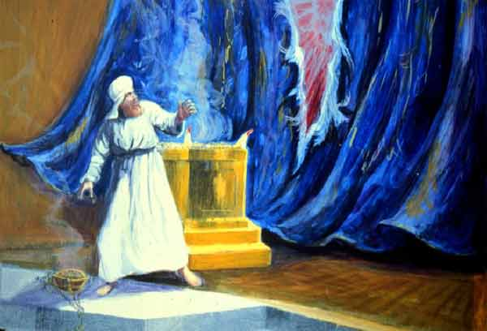
Ето зашто се, када је Христос умро на Крсту, завјеса у храму, која је заклањала светињу над светињама, поцијепала надвоје: од тог момента Христос је отворио врата Царства Небеског за све, који са вјером прилазе к Њему.

Slide 8
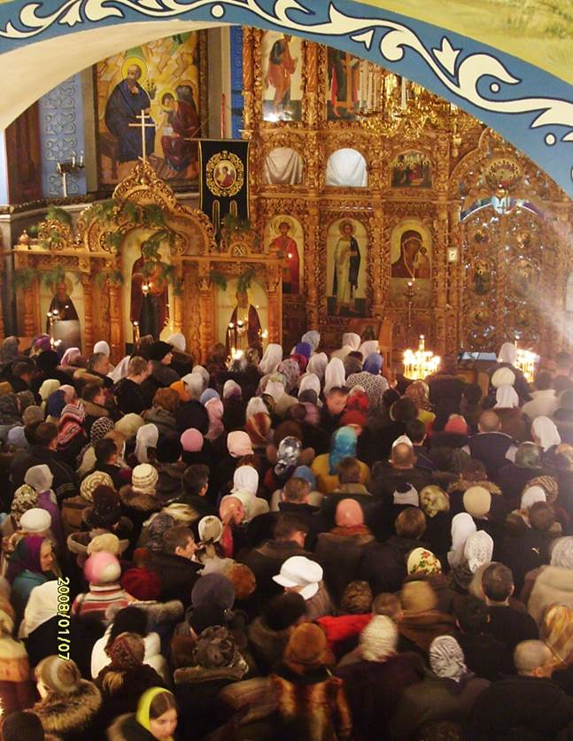
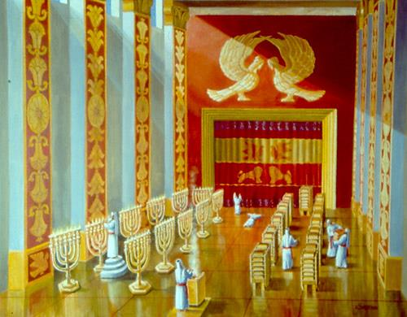
Светиња
средњи дио храма
Само свештеници
Сви вјерујући хришћани
Светињи одговара, у нашем православном храму, средњи дио храма. У светињу старозавјетног храма нико из народа није имао право да улази, осим свештеника. А у нашем Храму стоје сви вјерујући хришћани, зато што сада ни за кога није затворено Царство Небеско..
Notes:
Карл Брюллов. Распятие Иисуса Христа.

Slide 9
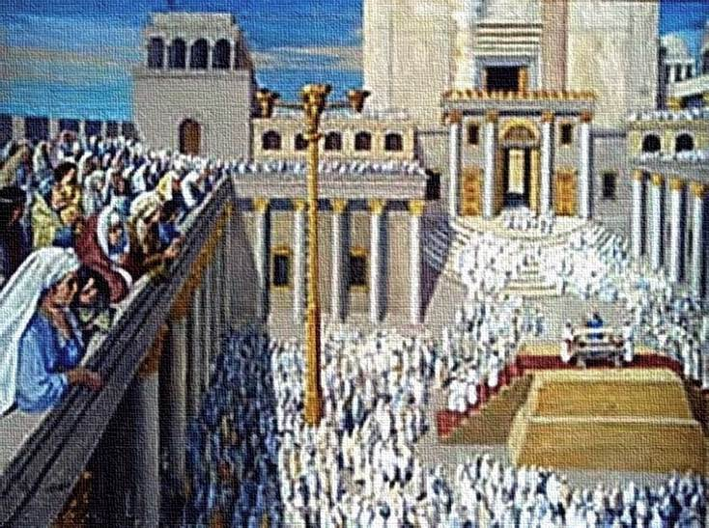
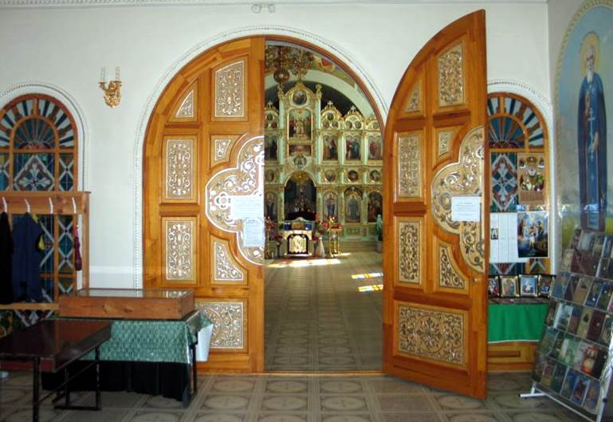
Предворје
припрата
Предворју старозавјетног храма, гдје се налазио сав народ, одговара у православном храму припрата, која сада нема суштинско значење. Раније, овде су стајали оглашени, који се спремају да постану хришћани, и још се нису удостојили тајне крштења. Сада пак, некада тешко сагрешивше и одступиле од Цркве привремено шаљу да стоје у припрати, због исправљења.

Slide 10
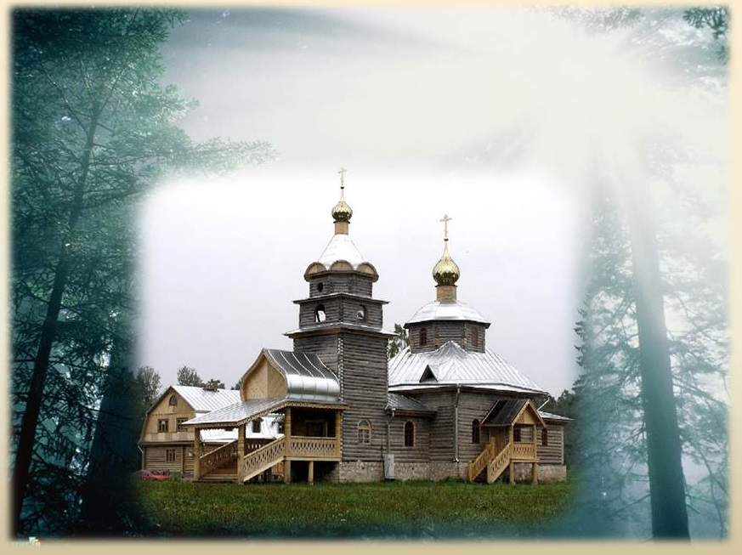
Православни храмови граде се са олтаром ка истоку
Православни храмови граде се са олтаром ка истоку - према страни света, где излази сунце: Господ Исус Христос је за нас "исток", од Њега нам је засијала вечна Божанствена Светлост. У црквеним молитвама ми називамао Исуса Христа: "Сунцем Правде", "с висине Истока", (тј. "Восток свише"); "Исток је име Њему".

Slide 11
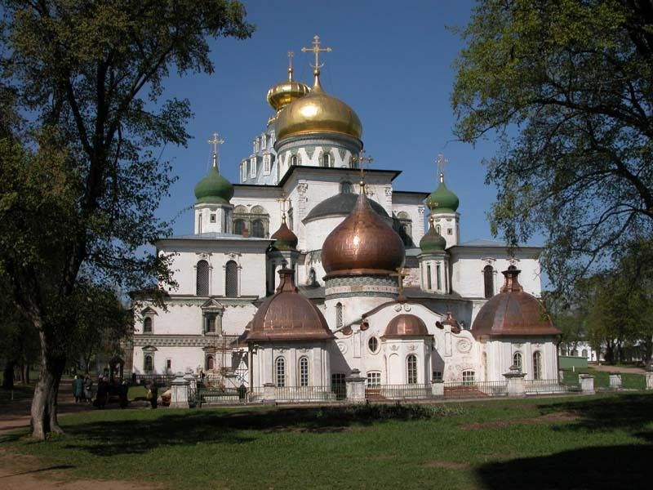
Сваки храм се посвећује Богу
Сваки храм се посвећује Богу, носи име у сјећање на неки свети догађај или на угодника Божијег, на примјер, Тројицки храм, Преображенски, Вазнесењски, Благовештенски, Покровски, Михајло-Архангелски, Никојалевски итд.
Воскресенский собор в Ново-Иерусалимском монастыре

Slide 12
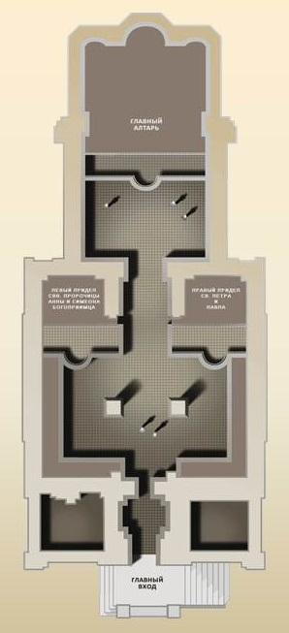
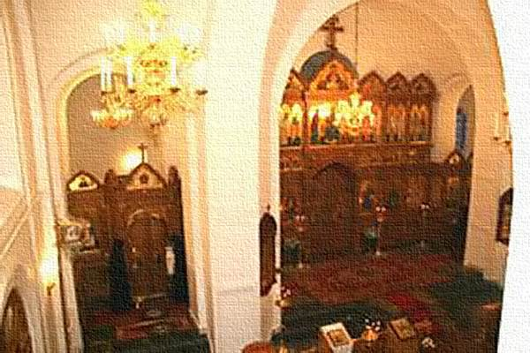
У храму може бити неколико олтара
Приделни
Главни олтар
Главни олтар
Придел
Придел
Левый придел в храме Московских святителей Нижегородского подворья
Ако се у храм смјешта неколико олтара, сваки од њих се освећује у сјећање на посебан догађај или светитеља. Тада се сви олтари, осим главног, називају приделнима - додатима.
Главни улаз

Slide 13
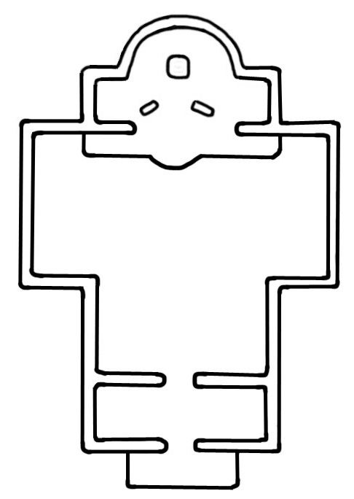
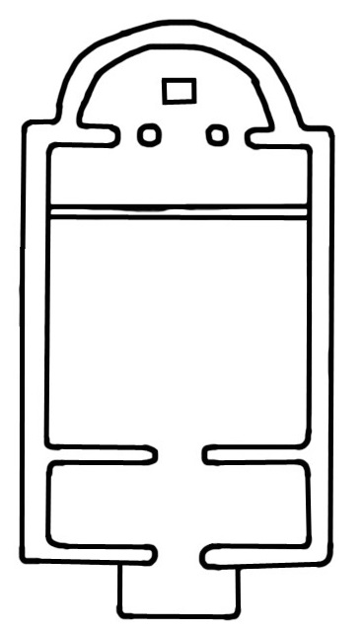
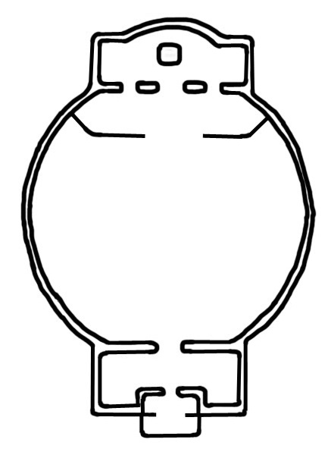
Форма основе храма може бити различита
Крст
Брод
Круг
Звијезда

Slide 14
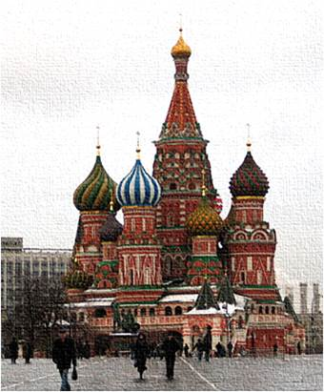
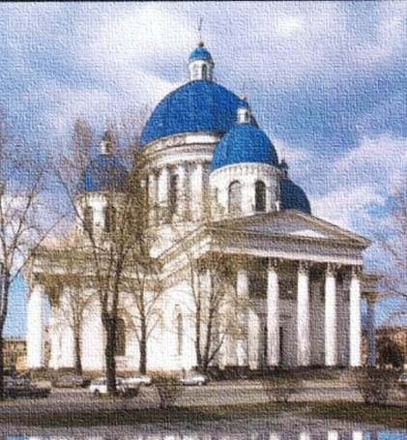
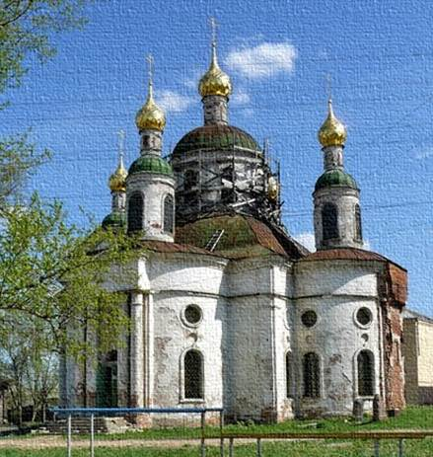
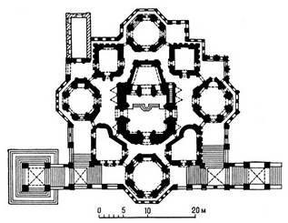
Најчешће се, храм, у својој основи, оснива у виду крста. То значи, да је храм посвећен Господу, за нас на Крсту распетом, и да је Крстом Господ Исус Христос нас избавио од власти ђавола.

Slide 15
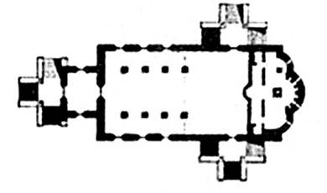
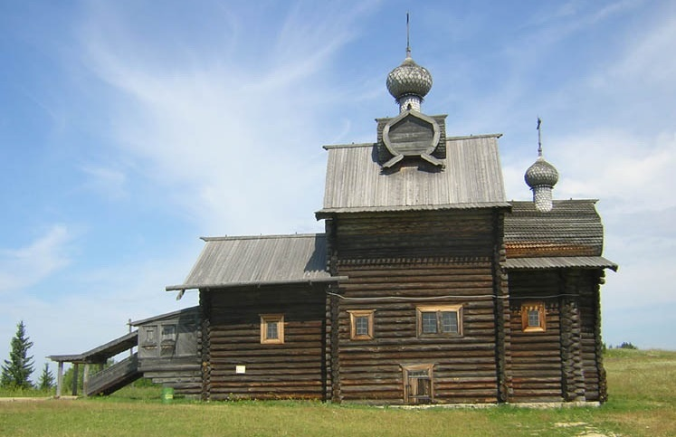
Често се храм оснива у виду издуженог брода, што значи да Црква, слично броду, по образу Нојевог ковчега, нас води по мору живота к тихом пристаништу у Царству Небеском.

Slide 16
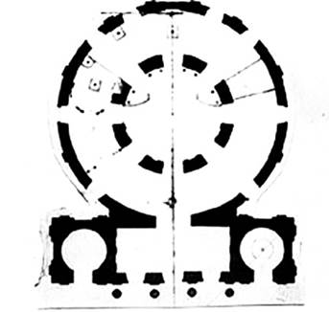
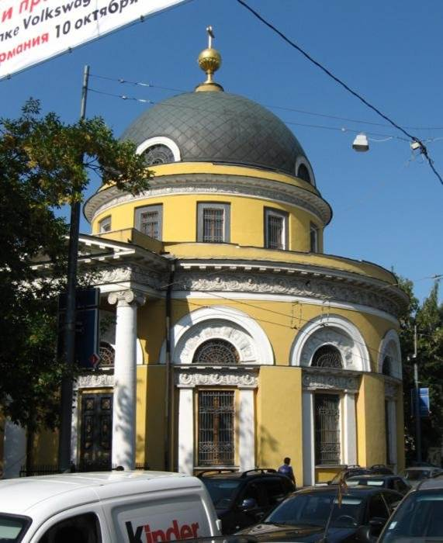
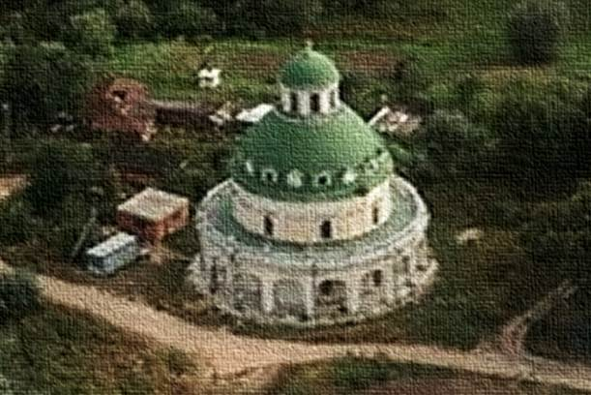
Некада се храм устројава у виду круга, и тиме се подсјећамо на вјечност Цркве Христове.

Slide 17
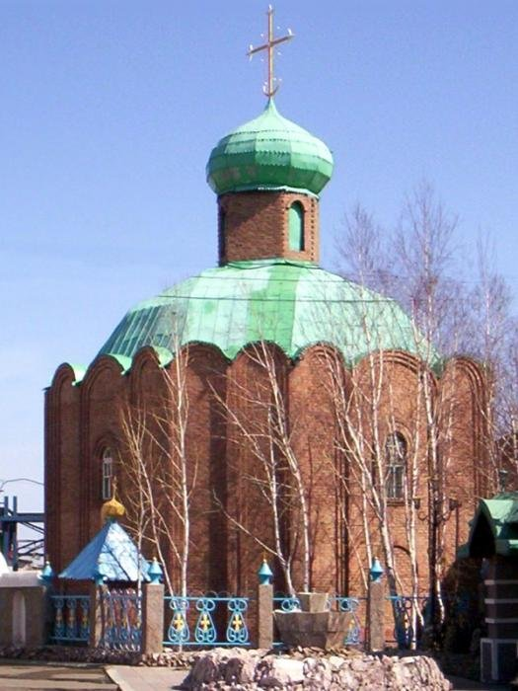
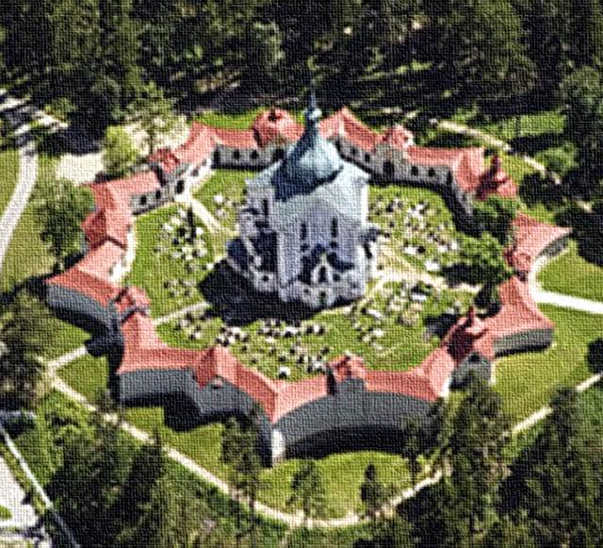
Храм може бити устројен и у виду осмоугаоника, као звијезда, означавајући, да Црква, слично водиљи звијезди, сија у овом свијету.

Slide 18
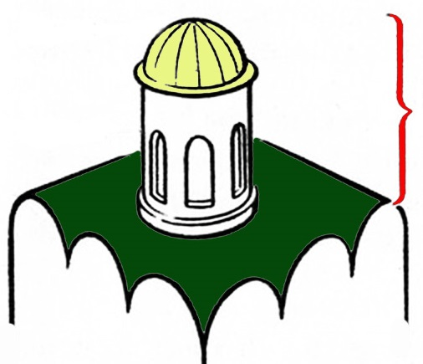
Здање храма обично се завршава на врху куполом,
Глава
Крст
Барабан
Купола
Куполни покривач
Здање храма обично се завршава на врху куполом, која представља небо. А купола се завршава на врху главом, на коју се ставља крст, у славу главе Цркве - Исуса Христа.

Slide 19
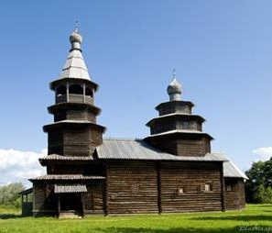
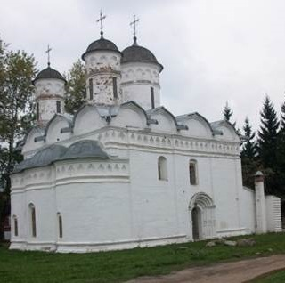
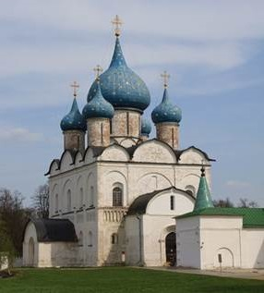
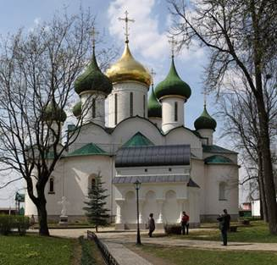
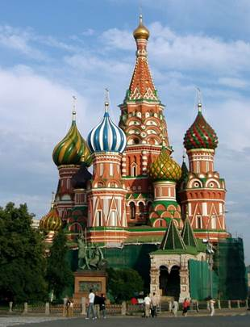
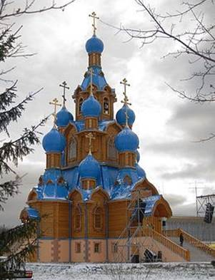
Храм може имати неколико глава
Двиј
Три
Пет
Седам
а некада се поставља и већи број глава.
Девет
Тринаест

Slide 20
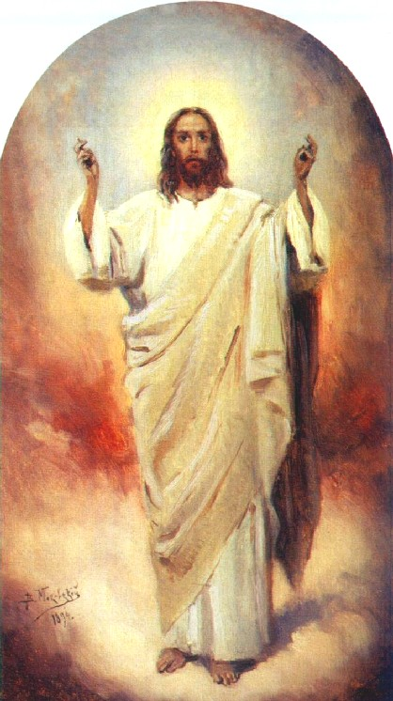
Двије главе означавају двије природе (Божанску и човечјанску) у Исусу Христу;
Notes:
Маковский К.Е. Иисус Христос.

Slide 21
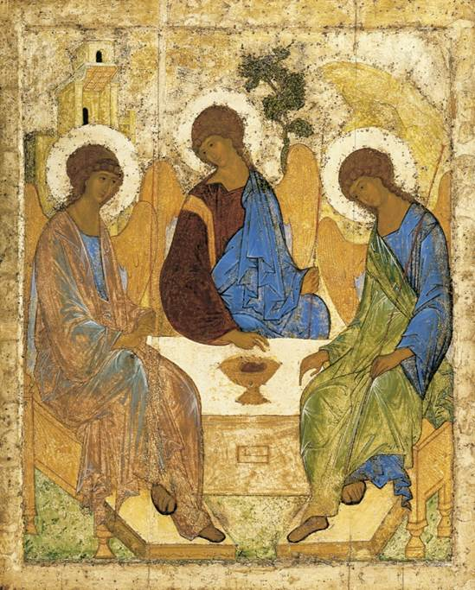
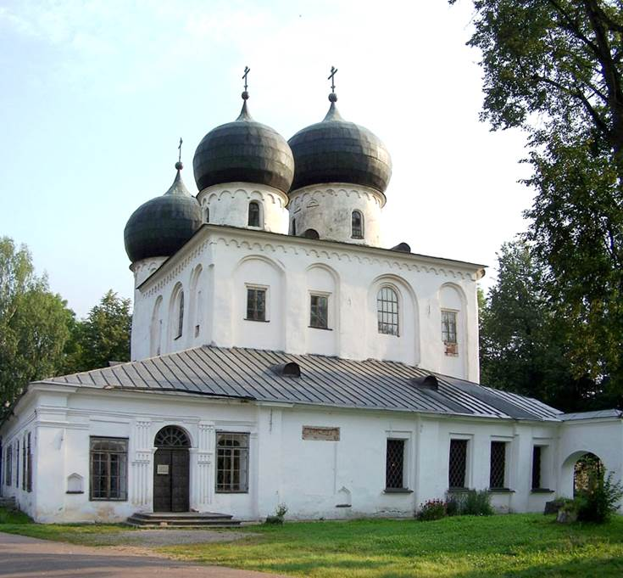
Три главе символизују три Лица Свете Тројице.

Slide 22
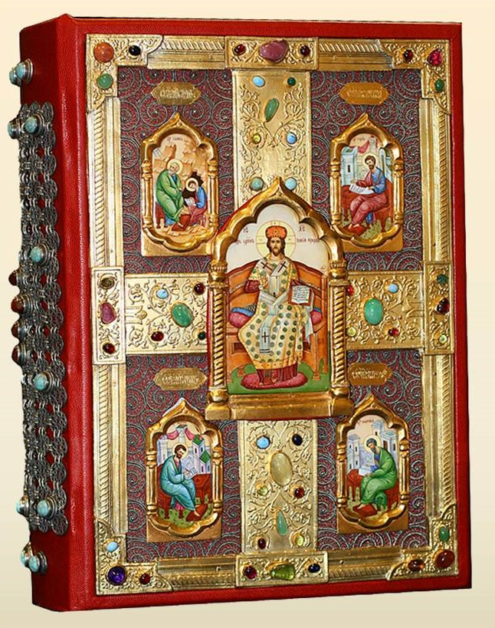
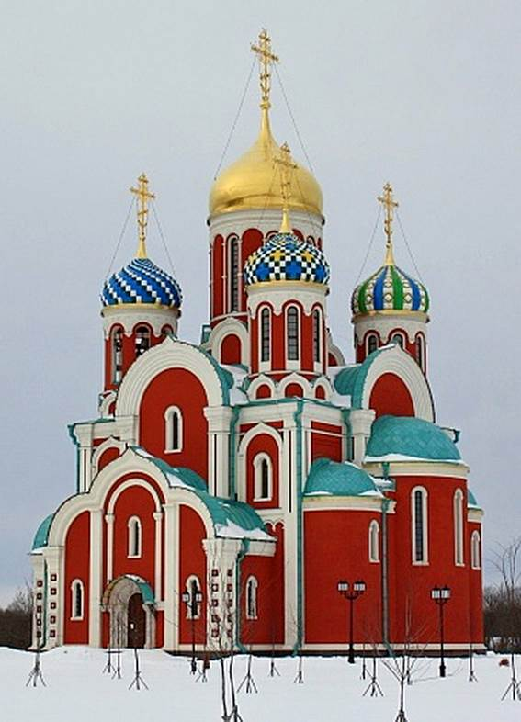
Пет глава - Исуса Христа и четворицу јеванђелиста.

Slide 23
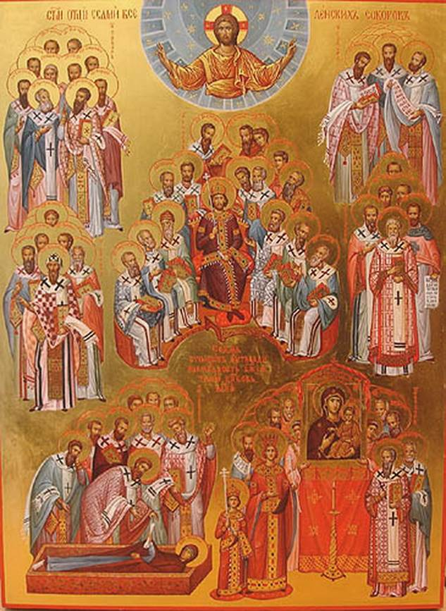
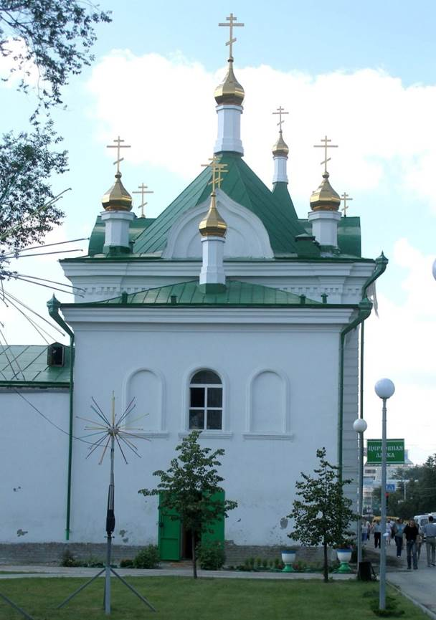
Седам глава - седам тајни и седам васељенских сабора.
Notes:
Икона семи Вселенских Соборов

Slide 24
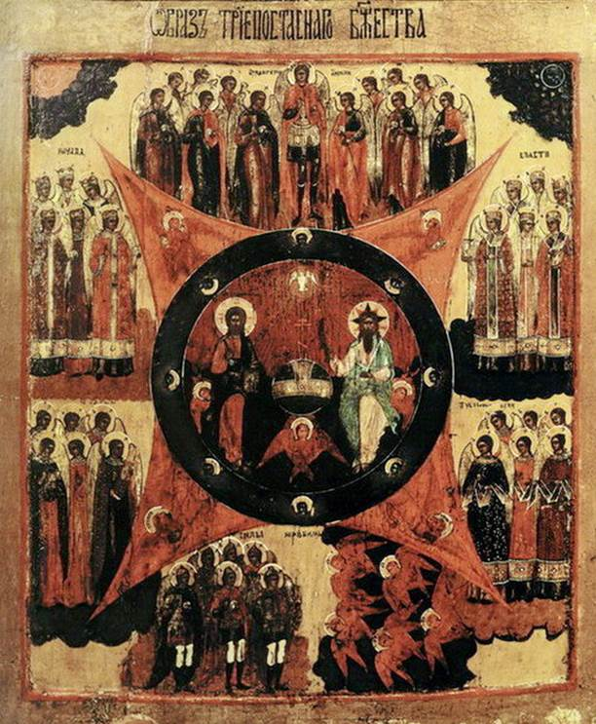
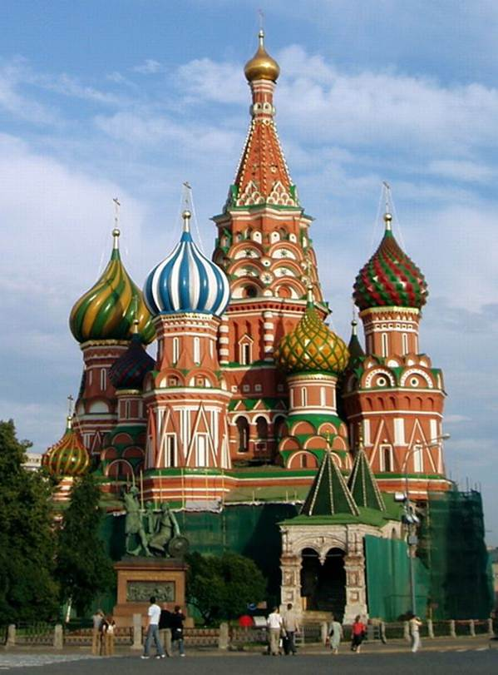
Девет глава - девет чинова ангелских.

Slide 25
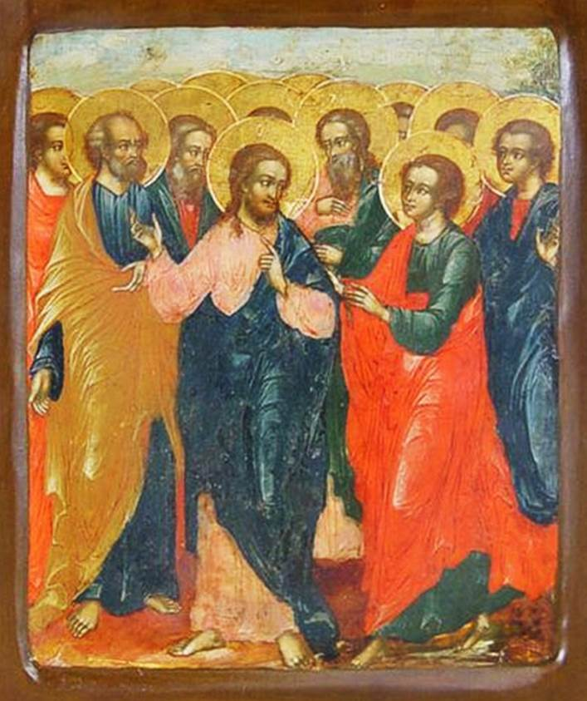
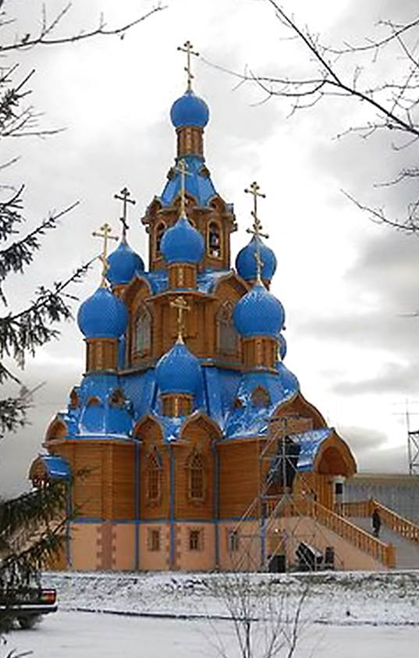
Тринаест глава - Исуса Христа и дванаест апостола, а некада се поставља и већи број глава.

Slide 26
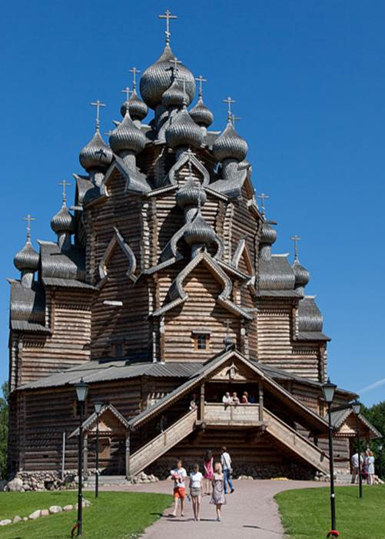
25 глава
33 главе

Slide 27
Звоњење звона напомиње нам о вишњем, небесном свијету
Звоњење звона употребљава се због тога, да се вјерујући позову на молитву, на Богослужење, као и због тога, да обавијести о најважнијим дијеловима службе која се обавља у храму.
Звоњење једног звона назива се "благовијест" (блага, радосна вест о Богослужењу) Звоњење у сва звона, показује хришћанску радост, поводом величанственог празника и назива се "трезвон".

Slide 28
Звоњење једног звона назива се "благовијест" (блага, радосна вијест о Богослужењу)
Звоњење звона поводом тужног догађаја назива се "перезвон". Звоњење звона подсећа нас на виши, небески свет.
Звоњење једног звона назива се "благовест" (блага, радосна вест о Богослужењу) Звоњење у сва звона, показује хришћанску радост, поводом величанственог празника и назива се "трезвон".

Slide 29
Олтар је одвојен од средњег дијела храма посебном преградом, која се назива иконостас.

Slide 30
На иконостасу има троја врата (двери)
Царска
Ђаконска
Сјеверна
Јужна

Slide 31
Средња врата, највећа, смјештају се у саму средину иконостаса и називају се Царским Вратима, јер кроз њих Сам Господ Исус Христос, Цар Славе, невидљиво пролази ка Светим Даровима.

Slide 32
Царска врата украшавају се иконама: Благовештења Пресветој Богородици и четворице јеванђелиста, тј. апостола, који су написали Јеванђеље: Матеја, Марка, Луке и Јована.
У царских врат, со стороны алтаря, висит завеса, которая, смотря по ходу Богослужения, открывается или закрывается.
Изнад царских врата смешта се икона Тајне вечере.
Надесно од царских врата увек се смешта икона Спаситеља,
налијево од царских врата - икона Божије Мајке.
Через Царские врата никому не разрешается проходить, кроме священнослужителей.
Notes:
Текст появляется щелчком по стрелкам.

Slide 33
Бочне двери називају се и ђаконским вратима, јер кроз њих најчешће пролазе ђакони.
Лијево од иконе Божије Мајке налазе се сјеверне двери.
На тим бочним дверима представљају се архангели Михајло и Гаврило, или први ђакони Стефан и Филип, или првосвештеник Арон и пророк Мојсије. .
Десно од иконе Спаситеља налазе се јужне двери,

Slide 34
Прва икона десно од иконе Спаситеља (не рачунајући јужне двери) мора да буде увек храмовна икона, тојест представа оног празника или светитеља, у чију част је освећен храм.
На самом врху иконостаса смешта се крст са приказом распетог Господа нашег Исуса Христа на њему.
Даље, иза бочних двери иконостаса, смештају се иконе посебно поштованих светитеља. .

Slide 35
Ако се иконостаси уређују у неколико редова, тада се обично...
на самом врху - увијек се смјешта крст
у четвртом – иконе пророка
у трећем – иконе апостола
у другом реду смјештају иконе дванаест празника

Slide 36
Осим иконостаса, иконе се размјештају
по зидовима храма, у великим кивотима, тј. у посебним великим рамовима,
такође се рапоређују и на аналоњ тј. на посебан висок и узак сто са нагнутом горњом страницом.

Slide 37
Узвишење пред иконостасом назива се солеја
Алтарь
Средняя часть храма
Узвишење, на ком стоје олтар и иконостас, је истурено значајно напред, ка средњем делу храма. То узвишење пред иконостасом назива се солеја.

Slide 38
Средина солеје, наспрам царских врата, назива се амвоном
Середина солеи, против Царских врат, называется амвоном, т.е. восхождением.
На амвоне диакон произносит ектении и читает Евангелие.
На амвону се даје вјерујућима и Свето Причешће..

Slide 39
На крајевима солеје, поред зидова храма, смјештају се клироси за чтеце и појце.

Slide 40
У клиросима стоје хоругве , тј. иконе на тканини или металу, причвршћене за дугачке држаље, у виду барјака.
Њих носимо у вријеме крсних ходова, као црквена знамења.

Slide 41
У храму постоји још и ниски сточић (кануник), на ком стоји приказано распеће и направљено је постоље за свијеће.
Испред овог малог столића се служе парастоси (панихиде), тј. заупокојна Богослужења.

Slide 42
Испред икона и налоња стоје свијећњаци (чираци), на које вјерујући стављају свијеће.

Slide 43
На средини храма, са плафона, виси панкандило (полијелеј, хорос) тј. велики свећњак са много свијећа. Панкандило се пали у свечаним моментима Богослужења
Посредине храма, вверху на потолке, висит паникадило, т.е. большой подсвечник со множеством свечей.

Slide 44
Учебник "Закон Божий" протоиерея Серафима Слободского, написанный в 1957 году в далекой эмиграции, стал любимым чтением многих людей современной России, на нем выросло не одно поколение православных христиан.
«Закон Божий» прот. Серафима Слободского в интернете:
Азбука веры - текст
http://azbyka.ru/dictionary/08/zakon_bozhiy_001-all.shtml
Телепрограмма «Закон Божий» - текст, видео
http://zakonbozhiy.ru/
Православный портал «Предание» - аудио
http://www.predanie.ru/mp3/Zakon_Bozhii/
«Русский паломник» – православная книга почтой - купить
http://www.idrp.ru/buy/show_item.php?cat=270
За сајт www.vjeronauka.net прилагодио и превод убацио вјероучитељ Драган Ђурић
Презентацию выполнила Рябчук С.М. для сайта:
«Светочъ. Основы православной веры в презентациях»
http://svetoch-opk.ru

